Slide 1

De la huerta a la mesa
Manual de uso

Slide 2

Pantalla de carga
Sin internet

Slide 3

Pantalla de carga
Con internet

Slide 4
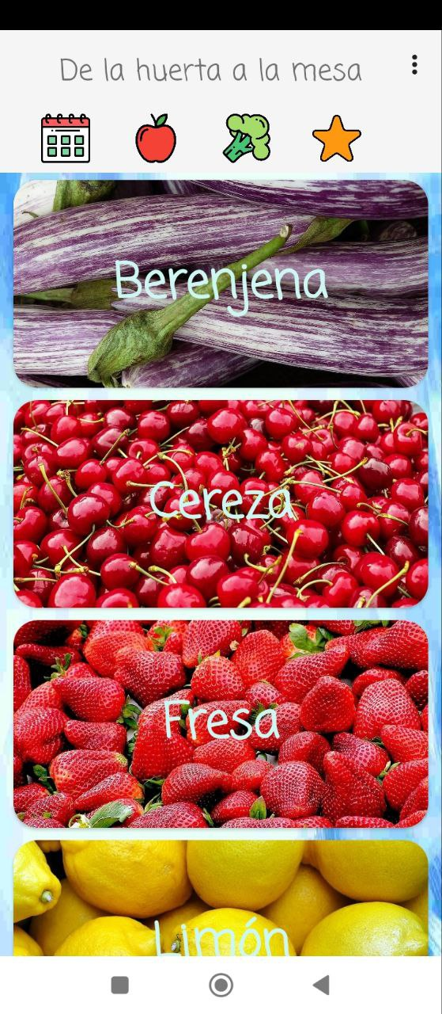
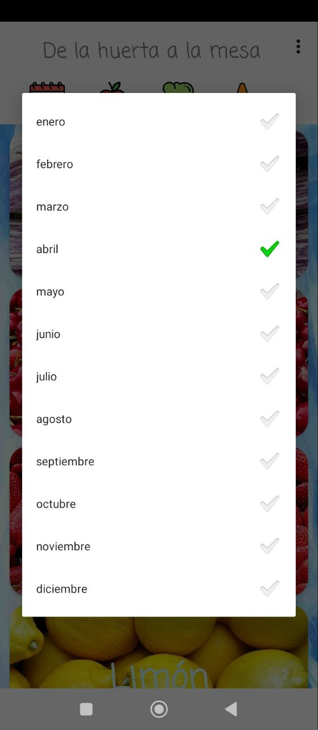
Pantalla principal
Productos del mes actual & Elección del mes

Slide 5
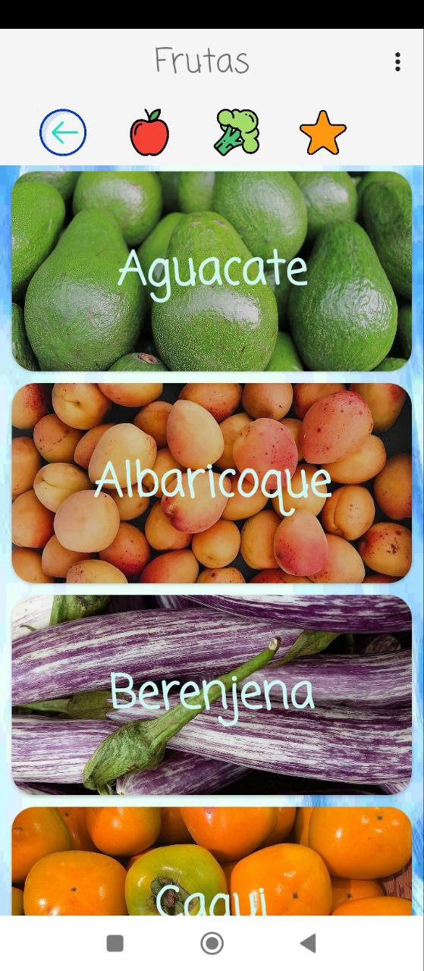
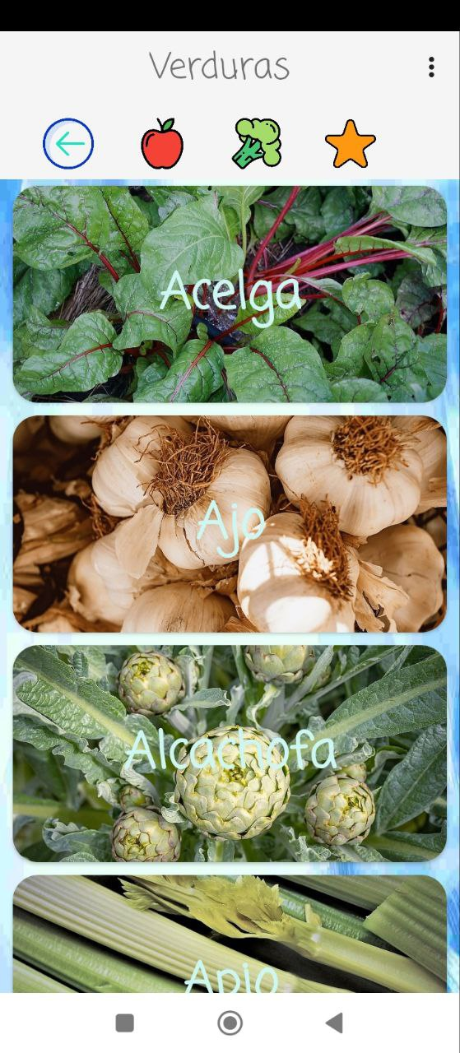
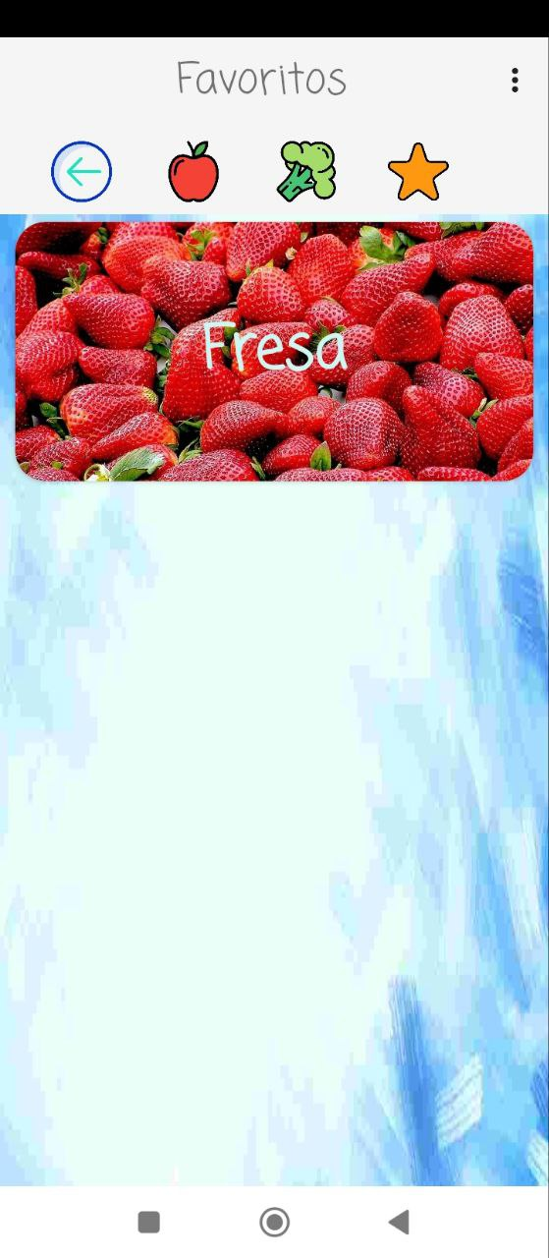
Clasificación
Frutas Verduras Favoritos

Slide 6
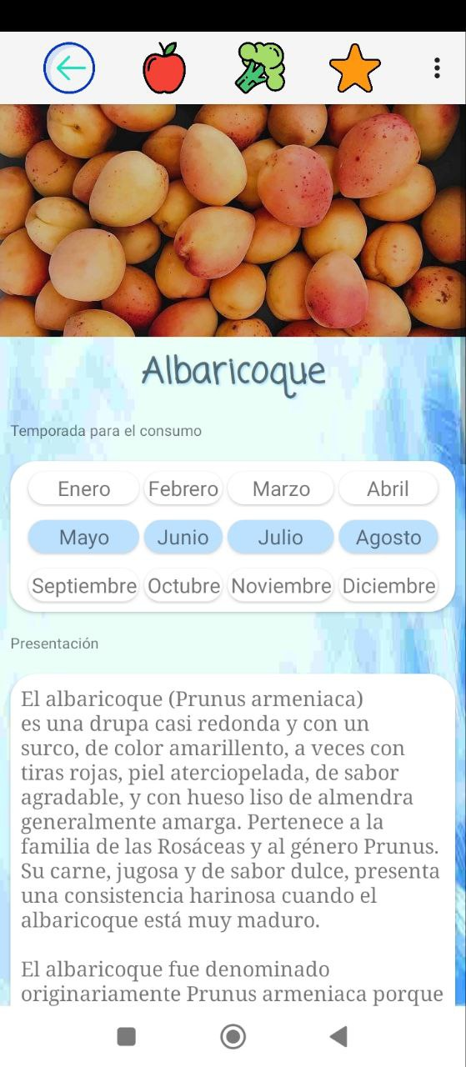
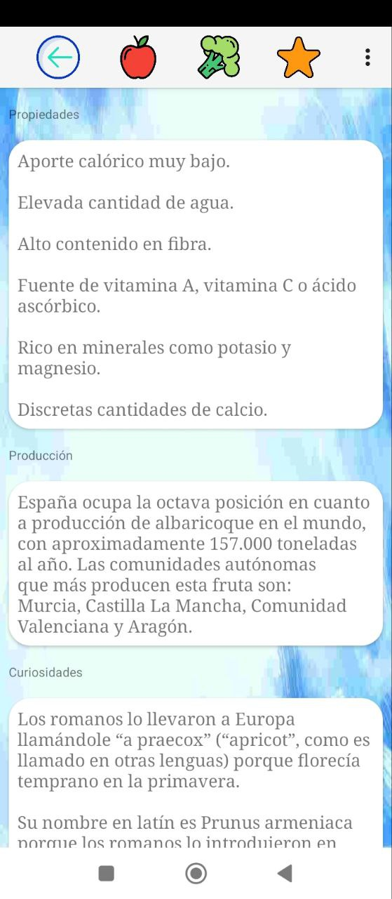
Propiedades de los productos
Información sobre:
Temporada para el consumo
Presentación resumen
Propiedades del producto
Producción en España
Curiosidades

Slide 7
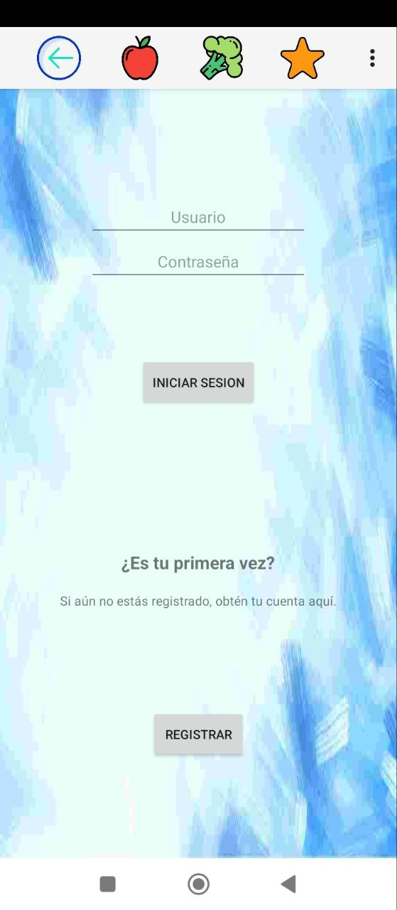
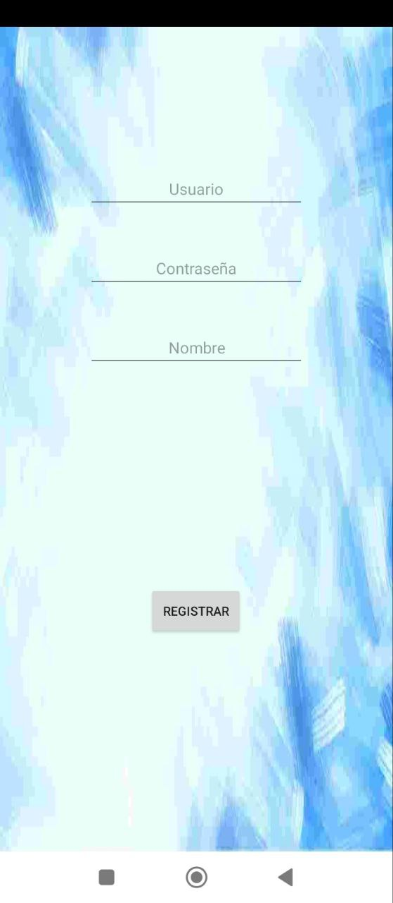
Iniciar sesión Registrar

Slide 8
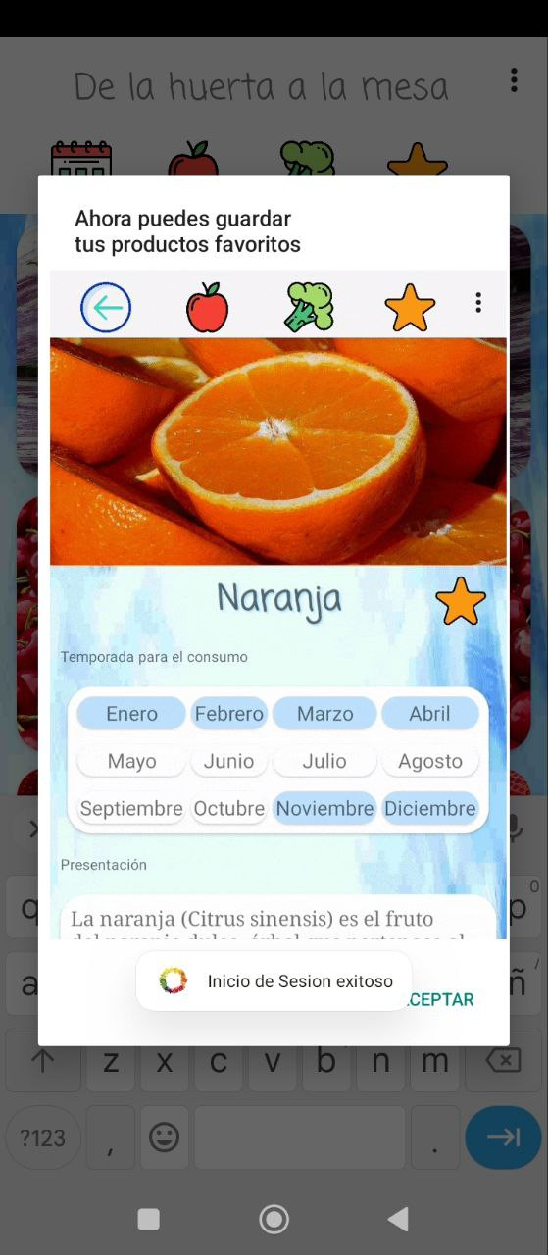
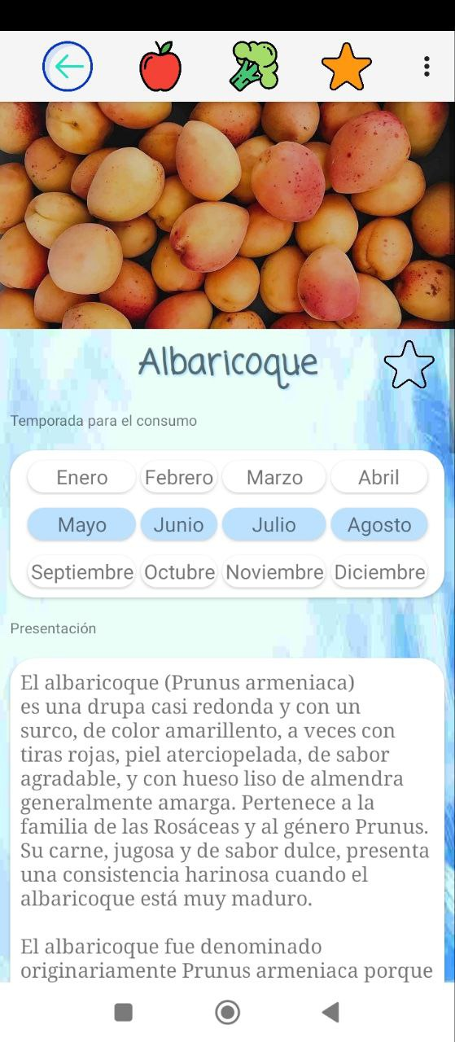
Inicio de sesión
Tras iniciar sesión puedes guardar tus productos favoritos

